Slide 1


布瑞哌唑口崩片
申报企业：华益泰康药业股份有限公司
同时对多巴胺D₂、 5-HT_{1A}和5-HT_{2A}三大受体亲和力最高的第二代抗精神病药
全球唯一的血清素-多巴胺活性调节剂
唯一全部副作用风险均与安慰剂无显著差异的口服抗精神病药物

Slide 2
目录
1
基本信息
同时对多巴胺D₂、 5-HT_{1A}和5-HT_{2A}三大受体亲和力最高的抗精神病药
布瑞哌唑不良反应发生率低，是唯一全部副作用风险均与安慰剂无显著差异的口服抗精神病药
2
安全性
相比盐酸哌罗匹隆片，PANSS量表总分改善更优（-22.9 vs -15.6），可全面改善精神分裂症患者各种症状，有效帮助患者回归社会，被多个国际精神科治疗指南推荐，并1A类推荐
3
有效性
布瑞哌唑具有独特的多靶点作用机制症状改善更全面；口崩片剂型服用方便、吸收快，有助于提高精分患者的服药依从性
4
创新性
5
公平性
更优的安全耐受性适用于更广泛的患者人群， 减少因药物依从性差所导致的复发 风险，降低复发导致的额外住院治疗费用

Slide 3
基本信息(1/3)：第二代口服抗精神病药
布瑞哌唑口崩片是目前中国已上市第二代抗精神病药中， 同时对多巴胺D₂、 5-HT_{1A}和5-HT_{2A}三大受体亲和力最高的药品，一天一次口服， 被称为血清素-多巴胺活性调节剂。
通用名 | 布瑞哌唑口崩片 | 申报目录类别 | 基本目录
注册分类 | 化学药品3类
上市规格 | 1mg; 2mg
适应症 | 成人精神分裂症
用法用量 | 推荐起始剂量为第1~4天1mg/天；第5~7天递增到2mg/天；根据患者的临床疗效和耐受性 ，第8天开始可维持2mg/天或递增到3mg/天 ，第15天开始可维持2mg/天或3mg/天 ，或递增到4mg/天。（详见说明书）
中国大陆首次上市时间 | 2026年1月 | 目前大陆地区同通用名药品的上市情况 | 齐鲁制药（醒明®） 2026.1.27国内首仿。 科伦药业2026.3国内获批。 山东新时代（仁达®）2026.5国内获批。
全球首次上市国家 /地区及上市时间 | 日本，2021年8月 | 是否为OTC药品 | 否

Slide 4
基本信息(2/3)：建议参照药为盐酸哌罗匹隆片
建议参照药：盐酸哌罗匹隆片
相似程度高 | 1. 适应症一致： 均用于治疗精神分裂症
 | 2. 给药途径一致： 均为口服剂型
 | 3. 作用机制最相似 ： 中国已上市的第二代抗精神病药中， 仅盐酸哌罗匹隆片与布瑞哌唑片在对多巴胺D₂、 5-HT_{1A}和5-HT_{2A}三大核心受体作用最相似^{1,2}。
应用最广泛 | 2019年～2025年内准⼊国家医保的抗精神病药物（盐酸哌罗匹隆片、布南色林片、盐酸鲁拉西酮片） 中，盐酸哌罗匹隆片市场份额最高³
1. Onrust SV, McClellan K. Perospirone. CNS Drugs. 2001;15(4):329-338； 2. Rexulti® PI. Feb 2018; 3.数据来源：药融云全终端销售数据库

Slide 5

基本信息(3/3)：疾病情况与未满足临床需求
疾病危害
疾病严重程度高
中国精神分裂症终身患病人数约823万人（终身患病率为5.88%¹)，精神分裂症为严重的致死致残性疾病 ，可使预期寿命平均缩短10年²。
易反复发作 ，疾病负担严重
精神分裂症病程多迁延 ， 约占精神科住院患者的一半以上。
约一半的患者最终结局为出现精神残疾，给医疗资源及患者和家属带来严重的负担，更会造成严重的社会问题。
临床需求未满足
现有口服抗精神病药安全性需提升，无法满足
疾病长期治疗需求
疾病耐受性差： 现有治疗药物易导致体重增加、静坐不能、过度镇静、泌乳素升高等风险；
患者依从性差：不良反应是导致精神分裂症患者依从性降低的主要原因³ ， 长期治疗过程中不易耐受，将增加停药风险，3年依从率仅40.87%⁴。
复发风险增加 ：抗精神病药治疗的依从性差是复发患者中最常见的因素⁵ ，3年复发率高达61.74%⁴。
1. 数据来源：《中国精神分裂症防治指南2025版)》
2. Institute of health Metrics and Evaluation (IHME). Global Health Data Exchange (GHDx). http://ghdx.healthdata.org/gbd-results-tool?params=gbd-api-2019-permalink/27a7644e8ad28e739382d31e77589dd7 (Accessed 25 September 2021)
3. 马相宜，张秀，薛菁心，等. 难治性精神分裂症中国专家共识（2025）[J]. 中国神经精神疾病杂志，2025 ，51（4）：193-210.
4. 杨浩明, 马培栋, 丁红运. 精神分裂症患者服药依从性和恢复期复发的影响因素及预防[J]. 中国健康心理学杂志, 2021, 29 (06): 816-821.2.
5. 中华医学会精神病学分会.《精神分裂症防治指南（第二版）》

Slide 6
安全性(1/2)：说明书明确布瑞哌唑药物不良反应发生率更低
药品说明书显示*，布瑞哌唑口崩片的药物不良反应发生率低于盐酸哌罗匹隆片
不良反应类型 | 布瑞哌唑 | 盐酸哌罗匹隆片
静坐不能 | 6% | 25.4%
其他锥体外系反应 | 5% | 10.5%
困倦 | 5% | 13.8%
体重增加 | 4% | ≤5%
震颤 | 3% | 15.2%
腹泻 | 3% | ≤5%
消化不良 | 3% | >5%
血肌酐磷酸激酶升高 | 2% | 7.2%
视力模糊 | 1-2% | ≤5%
催乳素升高 | 1-2% | 27.2%
失眠 | 1-2% | 21.7%
*布瑞哌唑口崩片药品说明书；盐酸哌罗匹隆片药品说明书

Slide 7

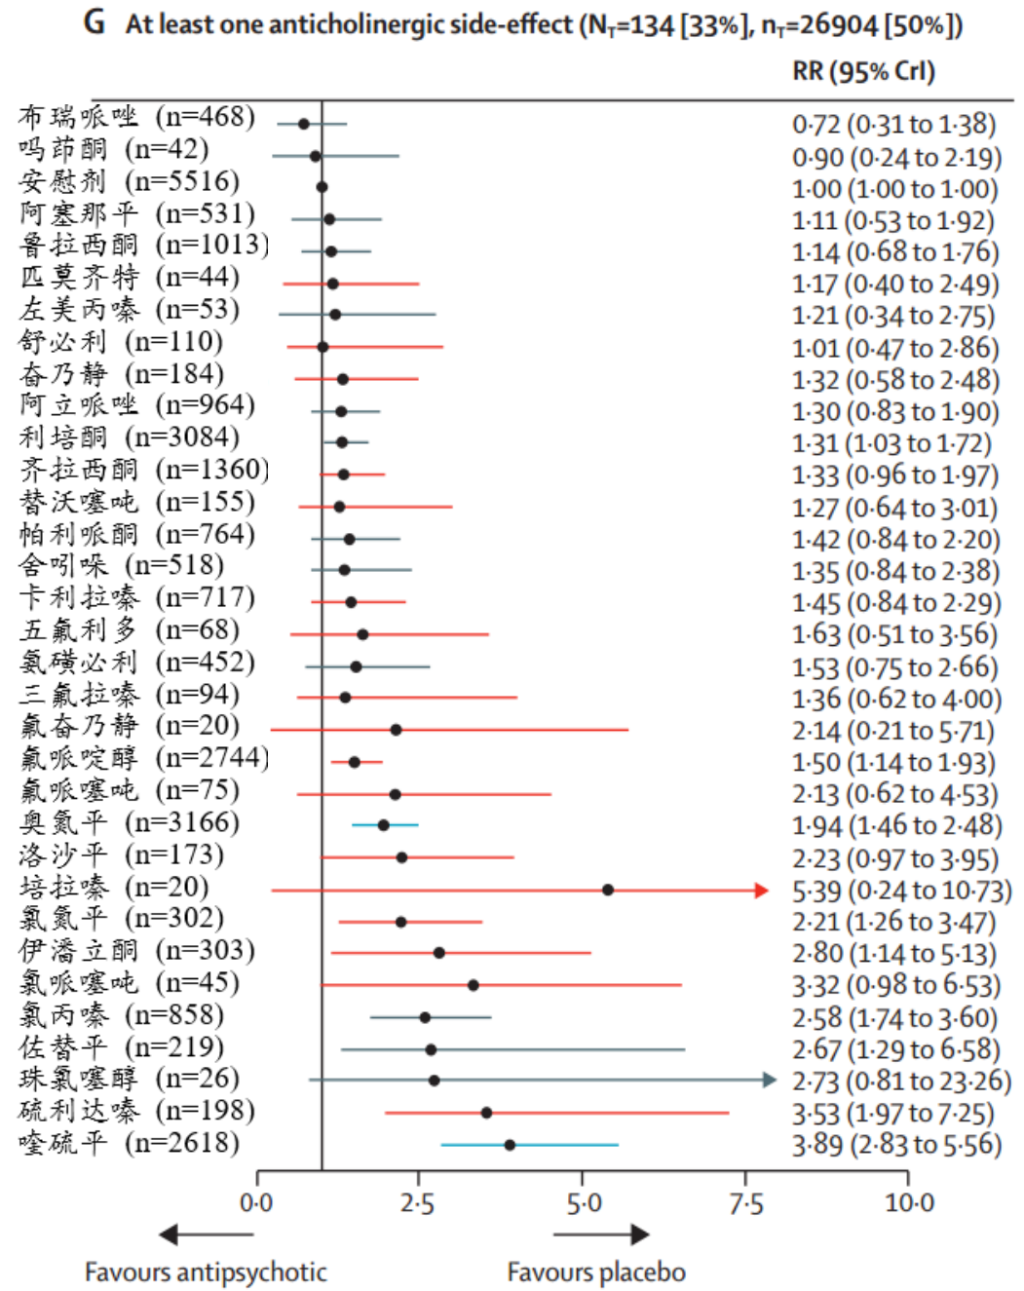


安全性(2/2)：国外相关资料显示：布瑞哌唑是唯一全部副作用风险均与安慰剂无显著差异的口服抗精神病药物
布瑞哌唑所有相对副作用均为“非常轻”，整体安全耐受性佳
英国最新2021版《Maudsley精神科处方指南》 ¹整理比较了第二代抗精神病用药的相对副作用
布瑞哌唑是唯一全部副作用风险均与安慰剂无显著差异的口服抗精神病药物
2019年柳叶刀“ 32种口服抗精神病药治疗成人精神分裂症疗效与耐受性荟萃分析”²
抗精神病药 | 布瑞哌唑
镇静 | 非常轻
体重增加 | 非常轻
静坐不能 | 非常轻
帕金森综合征 | 非常轻
低血压 | 非常轻
泌乳素升高 | 非常轻
抗胆碱能作用 | 非常轻
1. Taylor, D. M., Barnes, T. R., & Young, A. H. (2021). The Maudsley prescribing guidelines in
2. Huhn M, et al. Lancet. 2019 Sep 14;394(10202):939-951.
psychiatry. John Wiley & Sons.
该图表32种口服抗精神病药“抗胆碱能作用”副作用风险森林图，详见文献原文

Slide 8
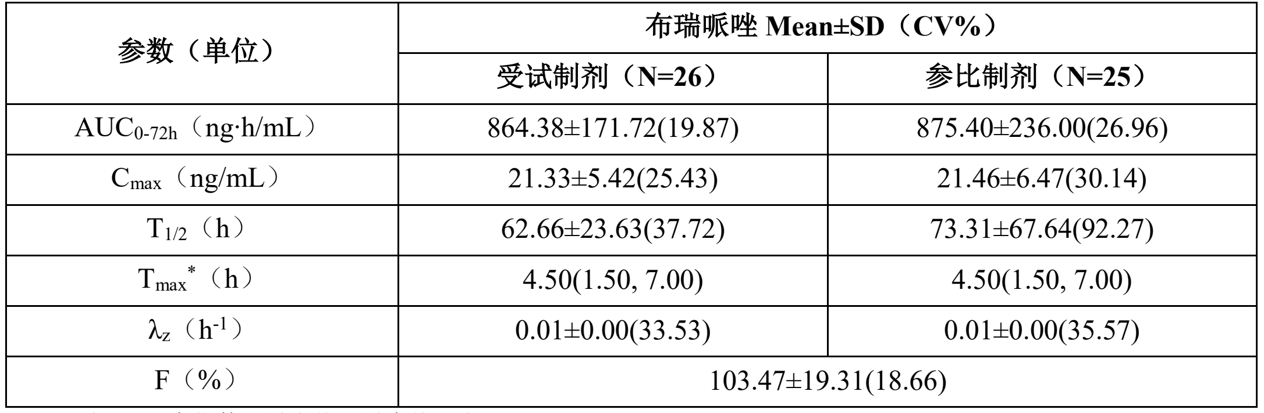
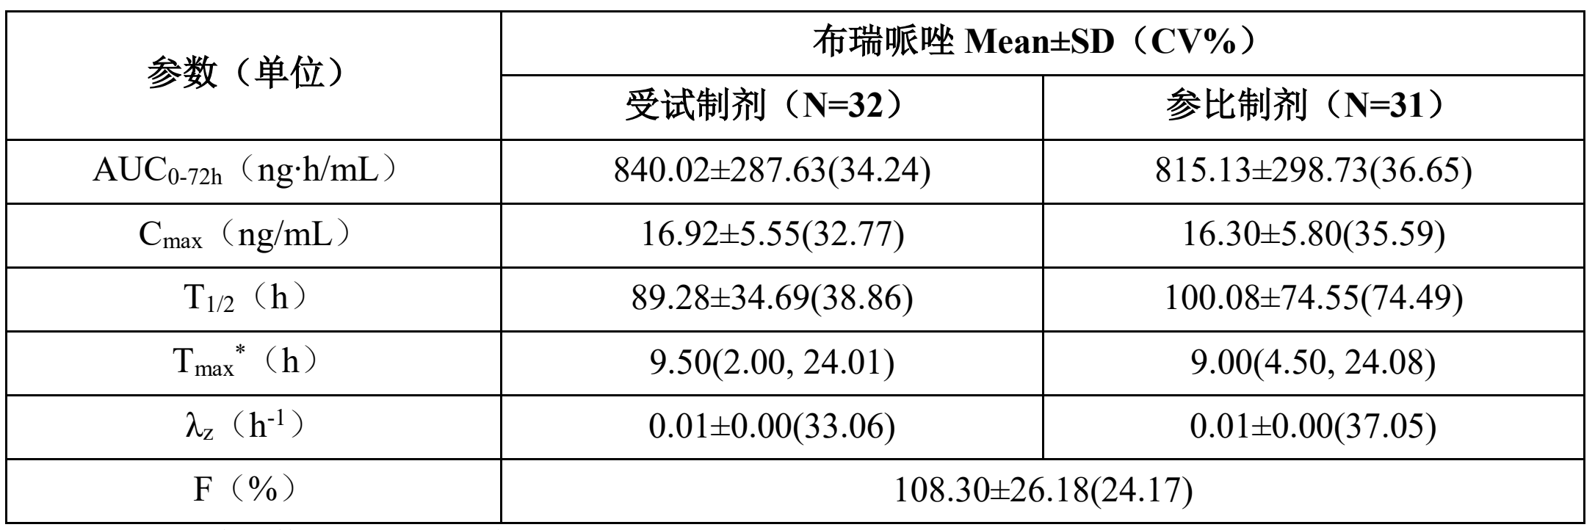
有效性(1/2)：布瑞哌唑口崩片与参比制剂具有等物等效性
华益泰康药业股份有限公司生产的布瑞哌唑口崩片（受试制剂，规格：2mg）与大塚製薬株式会社持证的布瑞哌唑口崩片（参比制剂，规格：2mg）在空腹及餐后条件下吸收速度和吸收程度均一致，两制剂具备生物等效性。
空腹和餐后条件下受试制剂和参比制剂布瑞哌唑的药动学参数见表1、表 2。
表1：空腹状态下主要药代动力学参数符合生物等效的判定标准，具有生物等效性
表2：餐后状态下主要药代动力学参数符合生物等效的判定标准，具有生物等效性

Slide 9
有效性(2/2)：布瑞哌唑有效性优于哌罗匹隆；被多个国际顶级精神科治疗指南纳入，并1A推荐
临床研究显示，布瑞哌唑的PANSS*总分改善情况优于哌罗匹隆
药品名称 | 基线时PANSS总分 | 终点时PANSS总分变化 | 研究设计 | 患者类型 | 入组患者数 | 研究时长
布瑞哌唑¹ | 94.1 | -22.9 | 探索性、灵活剂量、开放标签临床研究 | 精神分裂症急性复发住院患者 | 97 | 6周
哌罗匹隆² | 101.4 | -15.6 | 随机、灵活剂量、开放标签临床研究 | 门诊或住院精分裂症患者 | 100 | 12周
*阳性与阴性症状量表（PANSS）：评定不同类型精神分裂症症状严重程度的评定量表，临床试验中常用主要疗效指标
1. Citrome et al. Int Clin Psychopharmacol 2016;31(4):192–201
2. Yoshiteru T. et al. Progress in Neuro-Psychopharmacology & Biological Psychiatry 40 (2013): 110-114
布瑞哌唑临床地位高：是精神分裂症、痴呆相关激越/躁动症状1类推荐药物
指南名称 | 推荐内容
《2020美国精神病学协会（APA）实践指南： 精神分裂症患者的治疗》 | 精神分裂症患者需在监控疗效与安全性的前提下，使⽤抗精神病药进行治疗 （IA推荐），其中包括布瑞哌唑片
《Maudsley精神科处方指南（2024）》 全球最具影响力的精神科药物使用手册之一 | 明确指出布瑞哌唑的副作用轻微，整体安全性更佳
《精神分裂症的药物选择:日本专家共识》 | 推荐布瑞哌唑： 用于精神分裂症患者社会融合的一线治疗； 用于预防精神分裂症复发的二线治疗； 用于锥体外系副作用发生风险低的精神分裂症患者的二线治疗
《中国精神分裂症防治指南（2025）》 | 布瑞哌唑是多受体作用药物,主要通过5-HT_{1A}和多巴胺D₂受体的部分激动作用,以及5-HT?受体的拮抗作用发挥抗精神病疗效,具有稳定情绪、减少冲动行为、抗抑郁、抗焦虑、改善认知功能、减少EPS的潜在效应
《阿尔茨海默病药物治疗指南(2025)》 | 痴呆相关的激越症状，推荐优先考虑使用布瑞哌唑进行治疗，以控制症状、提高患者生活质量（A级证据，I 类推荐）

Slide 10

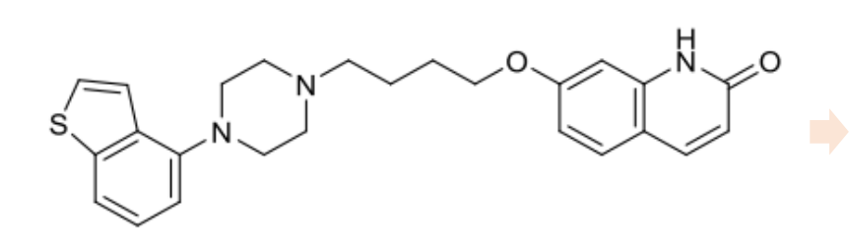
创新性：布瑞哌唑具有独特的多靶点作用机制症状改善更全面
口崩片剂型服用方便、吸收快，有助于提高精分患者的服药依从性
以2H-喹啉为母核，创新性地引入苯并噻吩基团，从而同时提高血清素受体亲和力，实现对多种神经递质受体（多巴胺D₂、5-HT_{1A}、 5-HT_{2A}）系统的精准平衡调节 ，而非单一受体的完全阻断或激活，带来显著的抗精神病疗效和卓越的安全性¹。
布瑞哌唑 结合受体¹ | 亲和力 (Ki: nM)
多巴胺D₂ | 0.30
5-HT_{IA} | 0.12
5-HT_{2A} | 0.47
大Ki：值越小，结合受体亲和力越高
口崩片剂型，无需用水送服，在口腔内快速崩解，30秒内即可均匀崩散，服用方便、吸收快；特别适用于不主动、不配合用药的精分患者；帮助临床解决精分患者藏药、吐药等依从性问题。
相比普通片剂，口崩片无需咀嚼或吞咽整片药物，服用更安全、便捷；对存在吞咽功能障碍的人群更友好，避免呛咳、误吸等风险；助力精分患者的长期治疗管理，帮助精分患者建立良好的用药依从性，提升精分患者生活质量。
1. 布瑞哌唑口崩片药品说明书

Slide 11
公平性：减少精神分裂症患者因药物不良反应导致的复发风险
公共卫生积极影响
弥补目录短板
便于临床管理
符合“保基本”原则
中国精神分裂症终身患病人数约823万人¹，3年依从率仅40.87%²，3年复发率高达61.74%²。
布瑞哌唑拥有更优的安全性与全面的疗效，可显著降低提高患者的依从性，降低停药率，减少社会资源占用。
抗精神病药治疗的依从性差是复发患者中最常见的因素。
布瑞哌唑是唯一全部7项关键副作用指标与安慰剂无统计差异的抗精神病药物，有效提高患者的依从性，降低复发⻛险，可有效弥补⽬录短板。
口服（口腔崩解），每日1次。本品可直接置于舌上，无需用水，约30秒内自行崩解后吞咽；也可温水送服。不受进食影响 ，对吞咽困难的精分患者更友好，服用更方便，提高精分患者的服药依从性
剂量调整方便
布瑞哌唑口崩片进入医保后给临床多一种选择 ，对国家医保基金影响极其有限。
有效降低患者复发风险，减少住院治疗相关费用。
1. 数据来源：《中国精神分裂症防治指南2025版)》
2. 杨浩明, 马培栋, 丁红运. 精神分裂症患者服药依从性和恢复期复发的影响因素及预防[J]. 中国健康心理学杂志, 2021, 29 (06): 816-821.2.

